Slide 1
Идентификация авторства текста с помощью цепей Маркова
Мигранов Денис, группа 20225

Slide 2
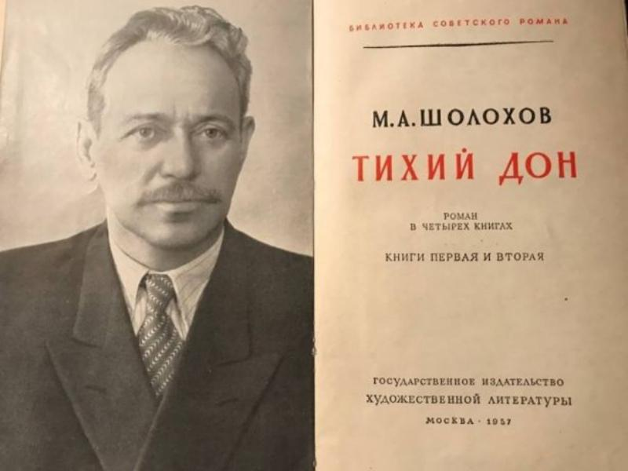
Идентификация авторства текста: литературоведение и история

Slide 3

Идентификация авторства текста: криминалистика

Slide 4

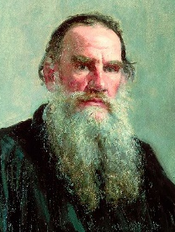
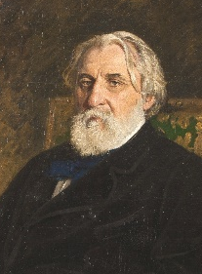
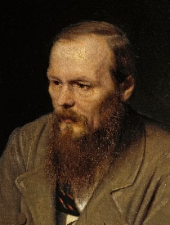
Задача определения авторства текста
Задача заключается в установлении авторства текста с помощью выделения особенностей авторского стиля и сравнения их с другими произведениями, авторство которых заведомо известно.
?

Slide 5
Макет заголовка и объектов с диаграммой

Slide 6
Макет двух объектов с таблицей
Первый пункт списка
Второй пункт списка
Третий пункт списка
Класс | Группа А | Группа Б
Класс 1 | 82 | 95
Класс 2 | 76 | 88
Класс 3 | 84 | 90

Slide 7
Макет двух объектов со SmartArt
Группа А
Задача 1
Задача 2
Группа Б
Задача 1
Задача 2
Группа В
Задача 1
Первый пункт списка
Второй пункт списка
Третий пункт списка

Slide 8
Добавить заголовок слайда — 1

Slide 9
Добавить заголовок слайда — 2

Slide 10
Добавить заголовок слайда — 3

Slide 12
Добавить заголовок слайда — 4

Slide 13
Добавить заголовок слайда — 5

